Slide 1
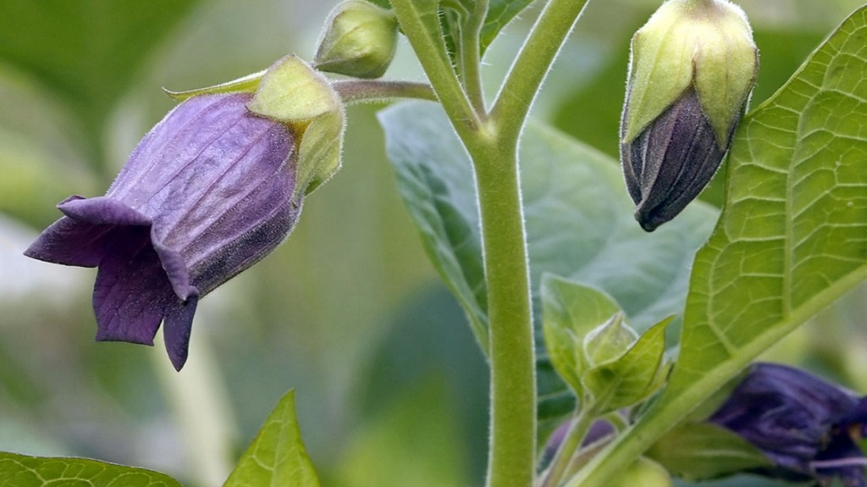
Atropa belladonna L.
Classificazione: Angiosperme Dicotiledoni, Asteride, Solanacee

Slide 2
Origine del nome
Il nome deriva dai suoi effetti velenosi e dall’impiego cosmetico:
“Atropo” era infatti il nome della più anziana delle tre moire che nella mitologia greca taglia il filo della vita, ciò a ricordare che l’ingestione di questa pianta causa la morte.
Invece l’epiteto “belladonna” gli è stato conferito in quanto, in tempi rinascimentali, le dame utilizzavano un collirio a base di questa pianta in modo da dare lucentezza e risalto agli occhi, grazie alla sua capacità di dilatare le pupille.

Slide 3
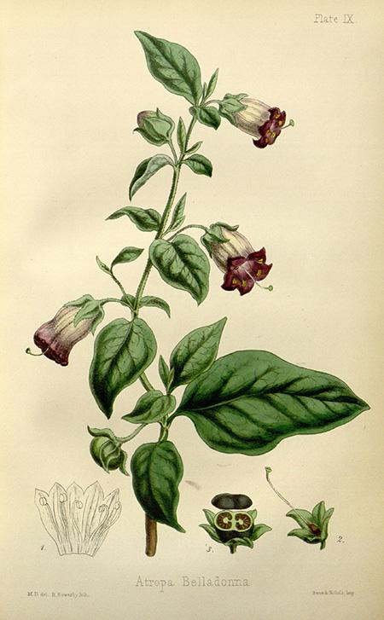
Caratteristiche botaniche
Pianta erbacea perenne ramosa
Foglie accoppiate a due a due
Fiori simpetali campanulati nella corolla dal colore violaceo
Frutti costituiti da una drupa nero-violacea
ATTENZIONE! Le bacche di questa pianta sono cane distrofia letali se ingerite

Slide 4
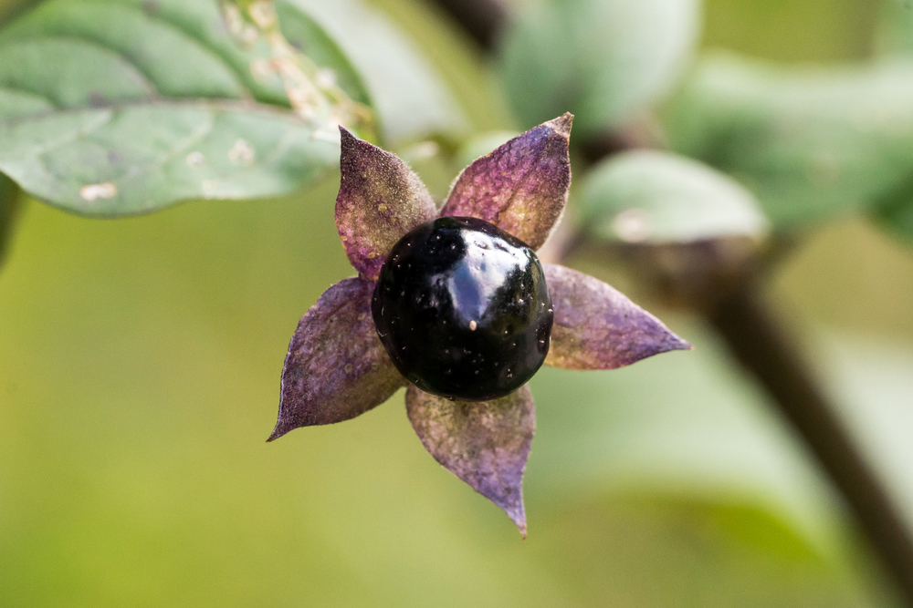
Droga
Si usano le foglie essiccate, trasformate in polvere, che vengono indentificate grazie ad una serie di caratteristiche.

Slide 5
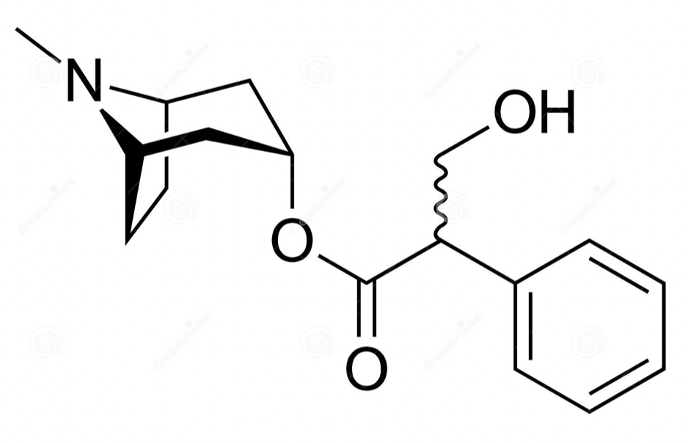
Principio attivo
Alcaloidi tropanici: Scopolamina, Atropina, Iosciamina, Colina, Belladonnine, Cuscoigrina, Bellaradina.
Atropina: parte alcacloidica con ponte azoztato e parte esterificante aromatica, alla base si individua un anello eptaciclico.

Slide 6
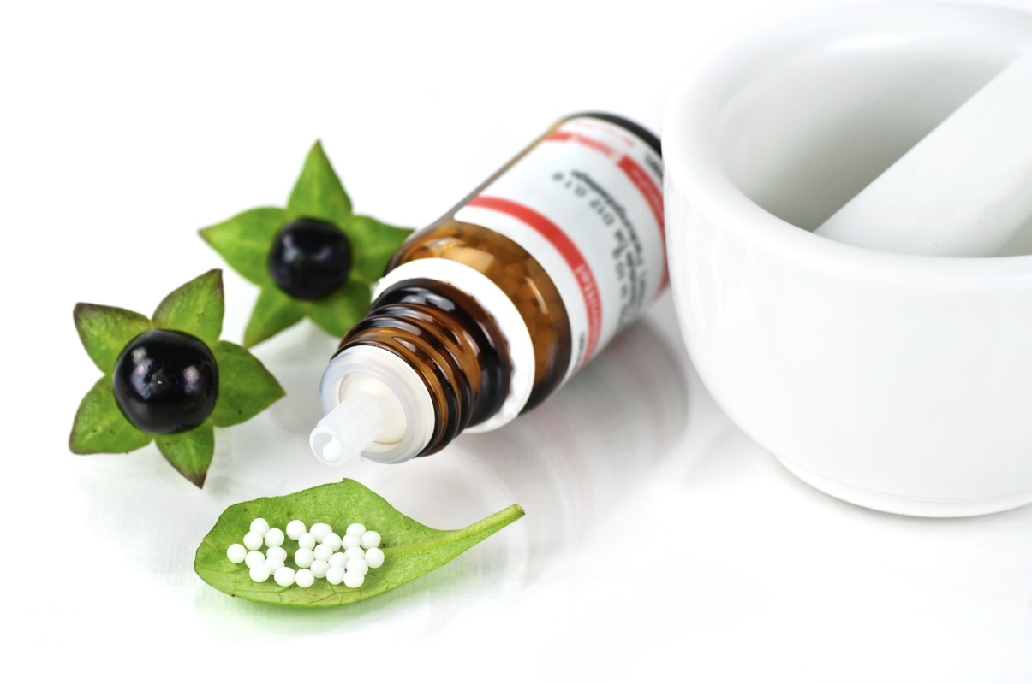
Proprietà terapeutiche ed usi farmacologici
Azione sul sul SNP (anticolinergico) e sul SNC (azione sedativa)
Favorisce la midriasi
Diminuzione delle secrezioni gastriche,salivari e delle ghiandole sudoripare
Incremento della frequenza cardiaca
Diminuzione del catarro bronchiale
Azione antitussiva,antiasmatica e antifebbrile

Slide 7
Controindicazioni
Alti dosaggi di preparati ottenuti dagli alcaloidi della belladonna possono portare a vari effetti collaterali tra i quali: tachicardia, secchezza delle fauci e costipazione.
E’ controindicato l’assunzione di belladonna in caso di
Ipertiroidismo
Glaucoma
Insufficienza cardiaca
Gravidanza o allattamento
Potrebbe interferire con antidepressivi,antispastici e antistaminici

